Slide 1
ANTICKÁ MYTOLOGIE

Slide 2
Bohové
Bytosti
Symboly
Příběhy
Rčení
100
100
100
100
100
200
200
200
200
200
300
300
300
300
300
400
400
400
400
400
500
500
500
500
500

Slide 3
Bohové a Titáni za 100
Kniha s mapami, která se jmenuje podle Titána nesoucího na svých bedrech nebe
Je to … ?

Slide 4
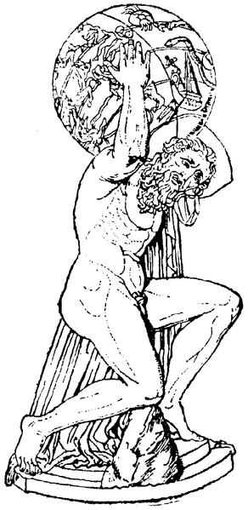
Atlas
Zpět

Slide 5
Bohové a Titáni za 200
Oblíbená snídaně, která nese jméno antické bohyně úrody
Jsou to … ?

Slide 6
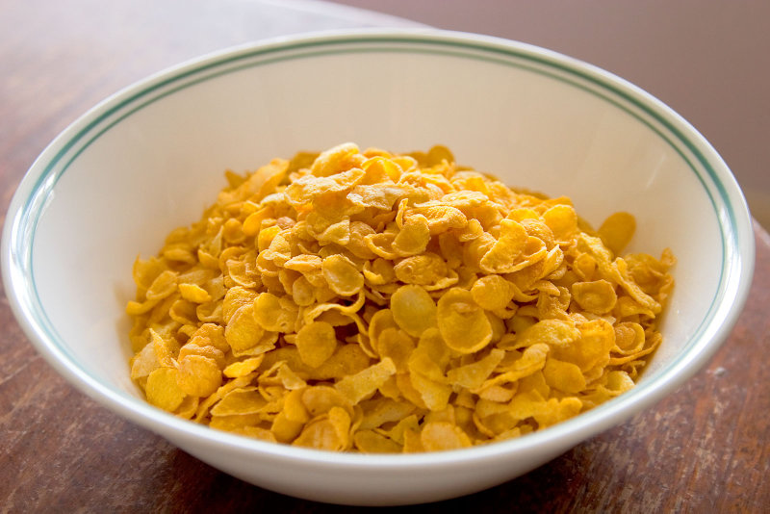
Cereálie
Zpět

Slide 7
Bohové a Titáni za 300
Planeta, nesoucí stejný název jako římský bůh války
Je to … ?

Slide 8
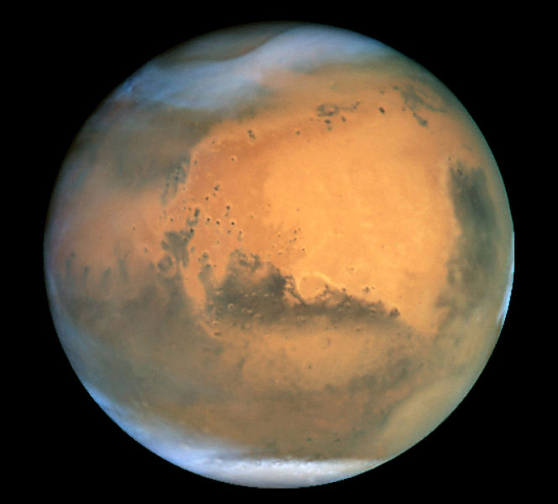
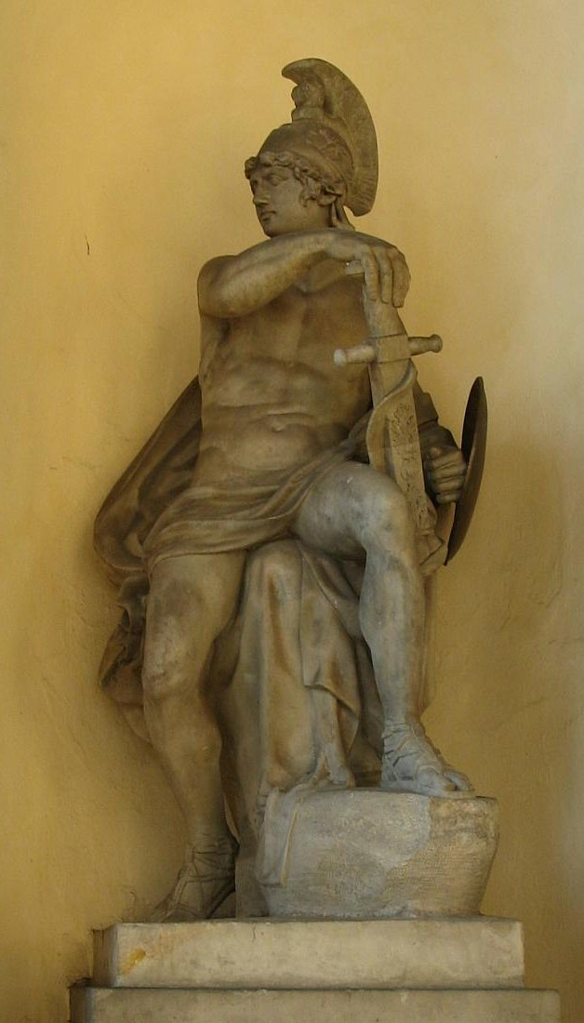
Mars
Zpět

Slide 9
Bohové a Titáni za 400
Uspořádává věci do pořadí příčiny a následku, Diův otec
Je to … ?

Slide 10
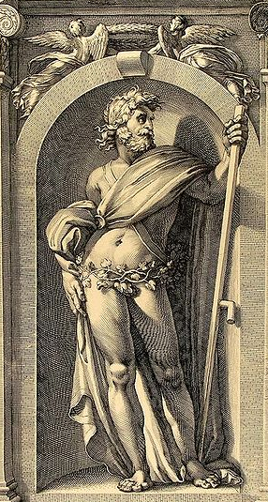
Chronos
Zpět

Slide 11
Bohové a Titáni za 500
Jeho jméno najdete ve výrazu nezvladatelného strachu, také bůh lesa a divoké zvěře
Je to … ?

Slide 12
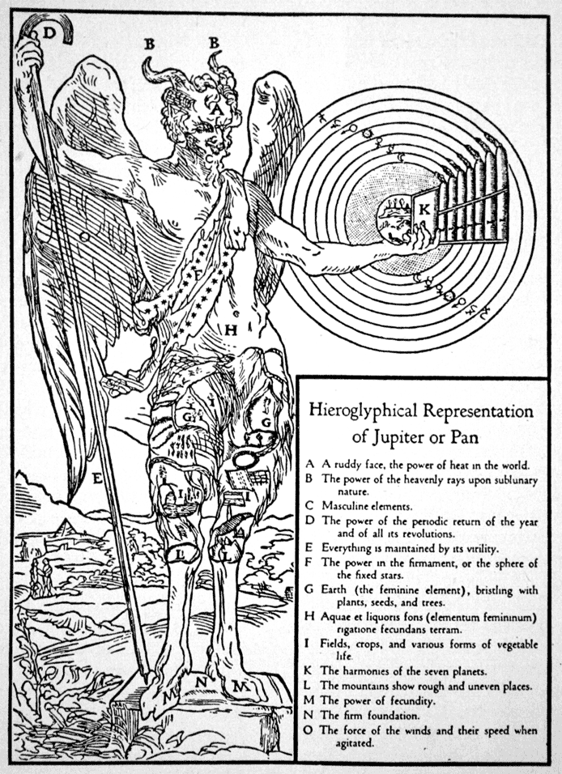
Pan
Zpět

Slide 13
Mytické bytosti a hrdinové za 100
Jakákoli cesta dovedla Thesea v labyrintu k této obludě
Je to … ?

Slide 14
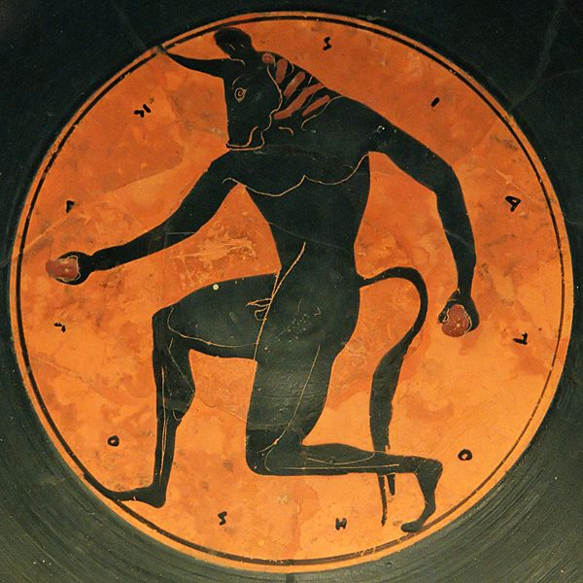
Minotaurus
Zpět

Slide 15
Mytické bytosti a hrdinové za 200
Tento hrdina zabil Medúsu a zachránil Andromedu
Je to … ?

Slide 16
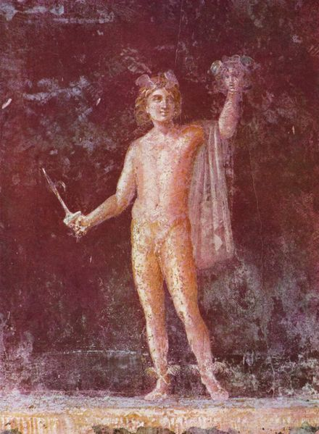
Perseus
Zpět

Slide 17
Mytické bytosti a hrdinové za 300
Tříhlavý pes hlídající vstup do podsvětí
Je to … ?

Slide 18
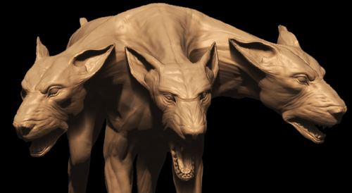

Cerberus
Zpět

Slide 19
Mytické bytosti a hrdinové za 400
Jeho hudba rozplakala kámen a přivedla mrtvé zpět k životu
Je to … ?

Slide 20
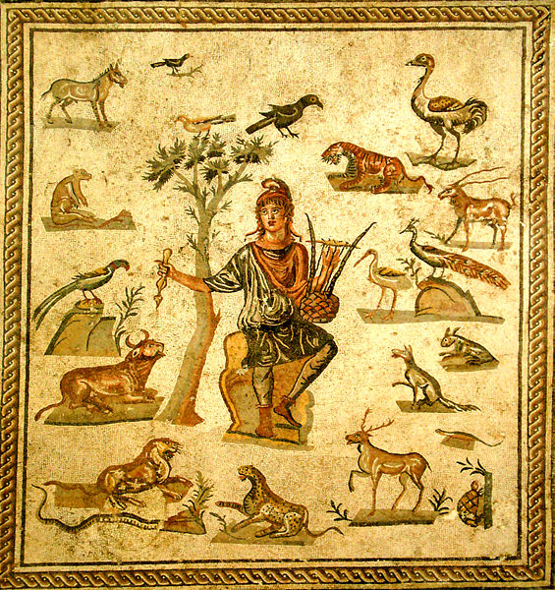
Orfeus
Zpět

Slide 21
Mytické bytosti a hrdinové za 500
Lví hlava, kozí tělo, hadí ocas
Je to … ?

Slide 22
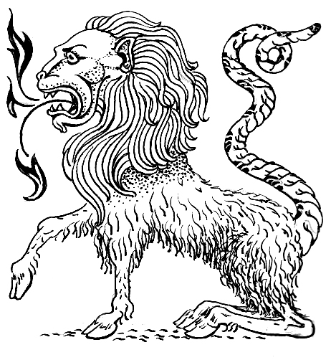
Chiméra
Zpět

Slide 23
Symboly za 100
Je znakem boha oceánů a moří
Je to … ?

Slide 24
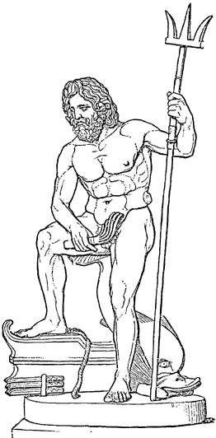
Trojzubec
Zpět

Slide 25
DENNÍ DOUBLE
DENNÍ DOUBLE
DENNÍ DOUBLE

Slide 26
Symboly za 200
DENNÍ DOUBLE
Symbol, který tvoří dva hadi obtáčející hůl směrem vzhůru,
symbol lékařské profese
Je to … ?

Slide 27

Caduceus, Hermova hůl
Zpět

Slide 28
Symboly za 300
Patřily mu nohy, zobrazované obvykle s plamennými křídly; symbol rychlosti
Je to … ?

Slide 29
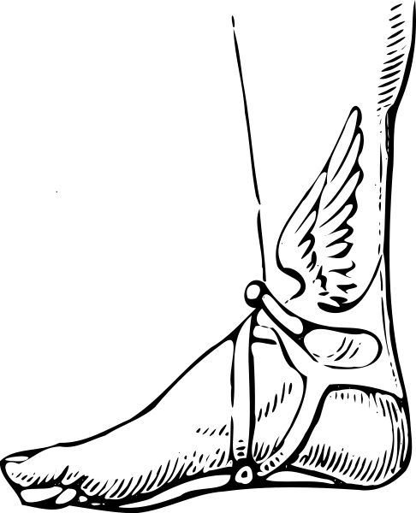
Hermés
Zpět

Slide 30
Symboly za 400
Dar, který se stal symbolem lsti a zrady
Je to … ?

Slide 31
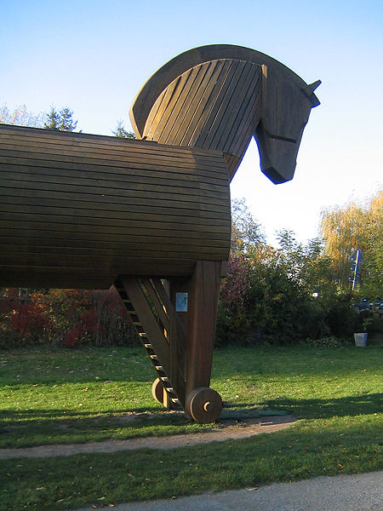
Danajský dar, Trojský kůň
Zpět

Slide 32
Symboly za 500
Tento předmět symbolizuje nadbytek a hojnost, patřil koze, která kojila malého Dia svým mlékem
Je to … ?

Slide 33
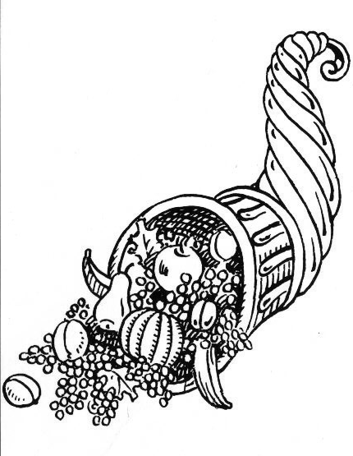
Roh hojnosti
Zpět

Slide 34
Příběhy a báje za 100
Přinesl lidem oheň a trpěl přikován
ke skále
Je to … ?

Slide 35
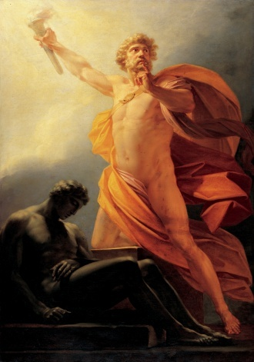
Prométheus
Zpět

Slide 36
Příběhy a báje za 200
Obr, jehož oslepil Odysseus
Je to … ?

Slide 37
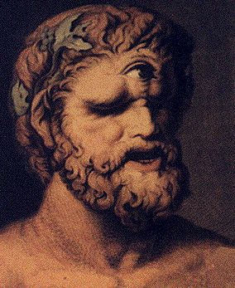
Kyklop
Zpět

Slide 38
Příběhy a báje za 300
Řídil tak neobratně otcův vůz, až způsobil, že lidé
na Zemi mají různou
barvu kůže
Je to … ?

Slide 39
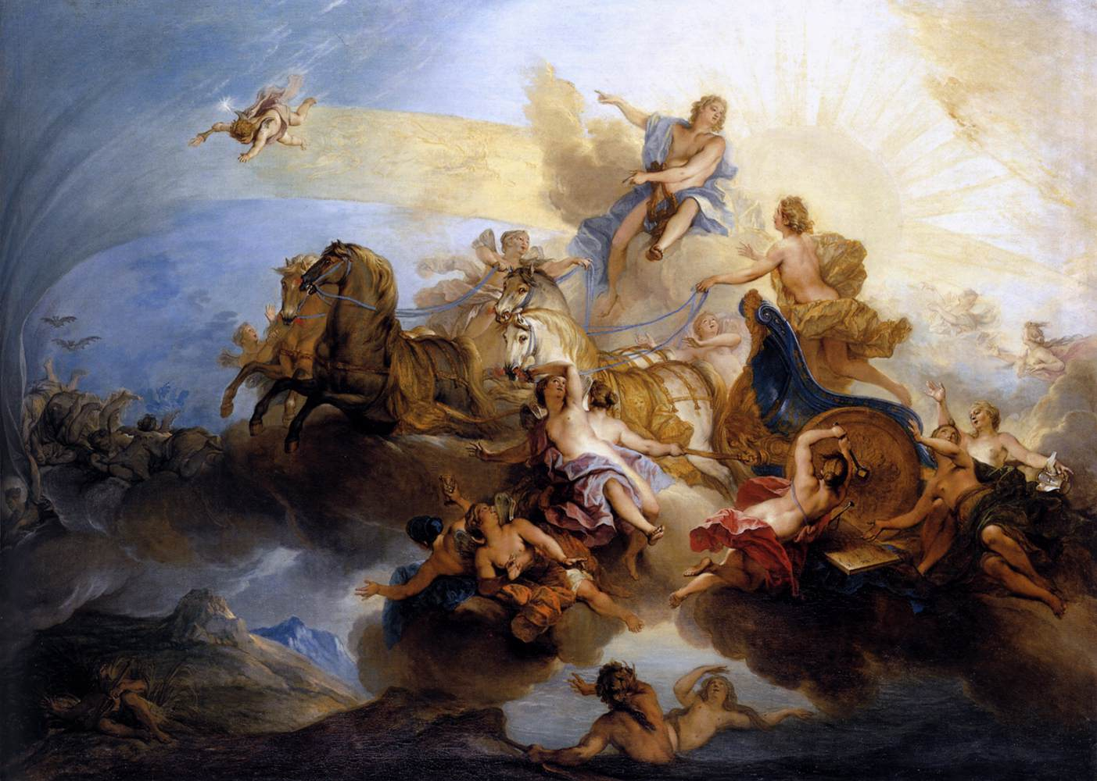
Faeton
Zpět

Slide 40
Příběhy a báje za 400
Jeho tragický pád je důkazem, že syn má věřit svému otci
Je to … ?

Slide 41
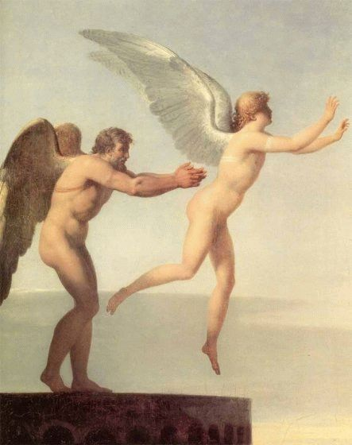
Daidalos
& Ikaros
Zpět

Slide 42
Příběhy a báje za 500
Svým obětem,
dávala hádanku: „Která bytost chodí ráno
po čtyřech, v poledne
po dvou a večer
po třech?“
Je to … ?

Slide 43
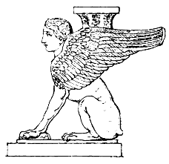
Sfinga
Zpět

Slide 44
Rčení za 100
Když někdo přijde
s nápadem či zprávou, které jsou už dávno známy…
Je to jako … ?

Slide 45
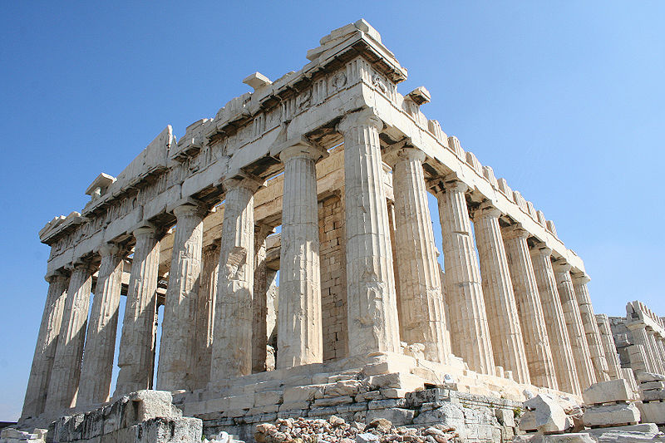

Nosit sovy do Athén
Zpět

Slide 46
Rčení za 200
Trápení člověka, který má na dosah svůj sen, a ten mu nakonec přece unikne
Jsou to … ?

Slide 47
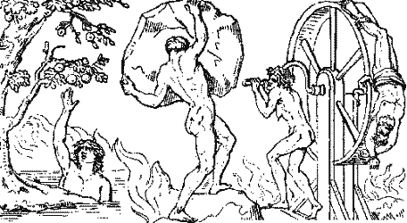
Tantalova muka
Zpět

Slide 48
Rčení za 300
Znát zranitelné místo svého soka
Znát co?

Slide 49
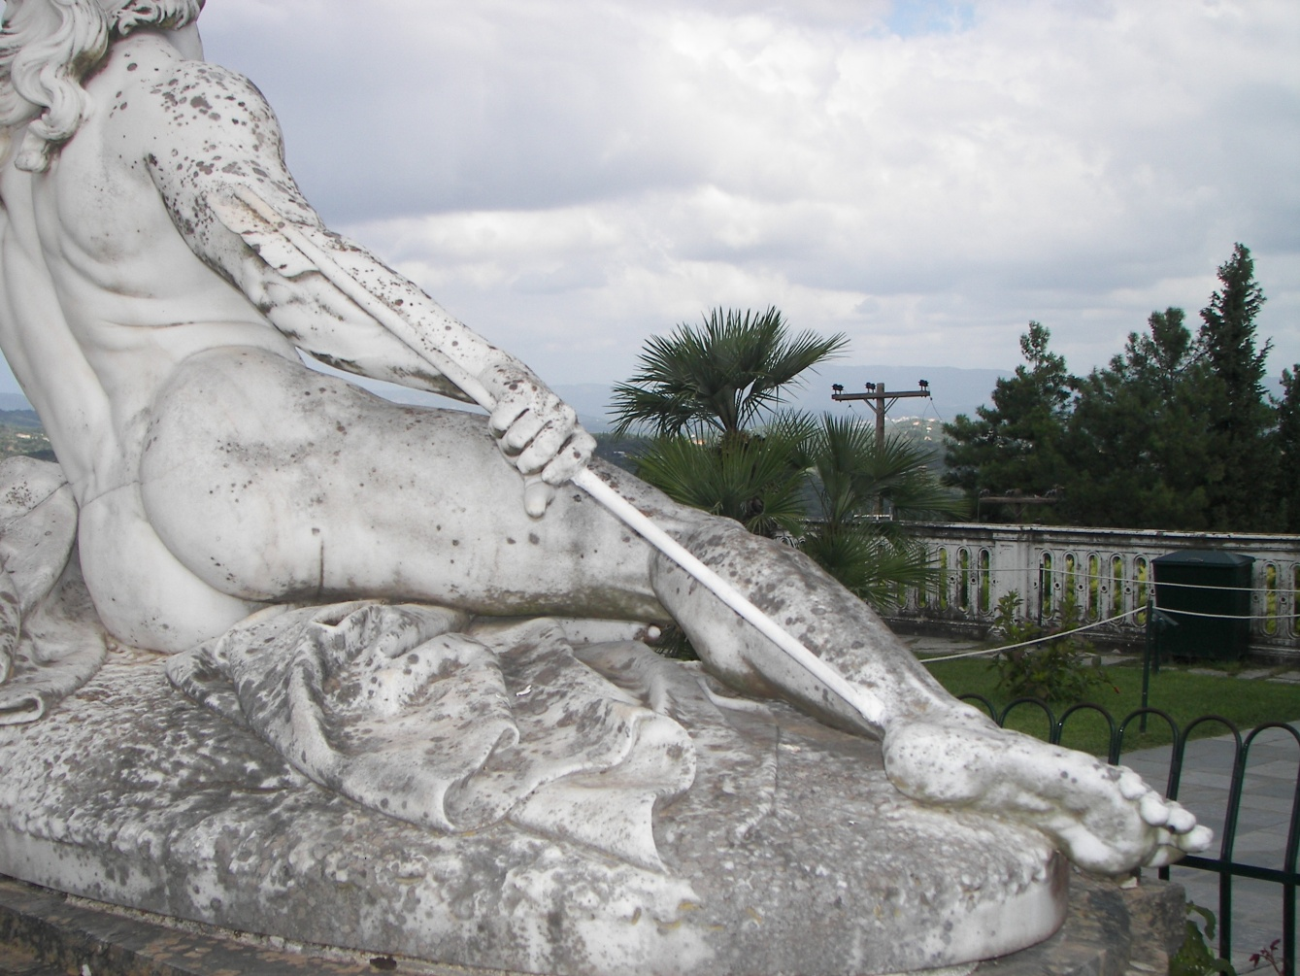
Achillovu patu
Zpět

Slide 50
Rčení za 400
Práce, která přes veškeré úsilí, nevede k cíli
Je to … ?

Slide 51
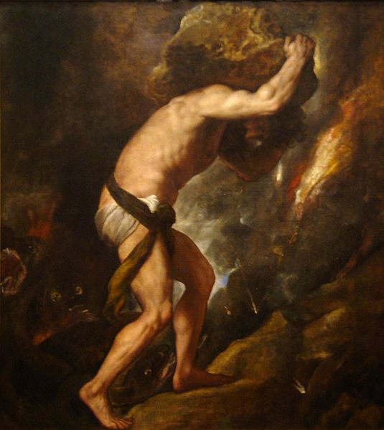
Sisyfovská práce
Zpět

Slide 52
Rčení za 500
Náhlý záchvěv inspirace a tvůrčího myšlení, zejména
na poli umění
Je to … ?

Slide 53
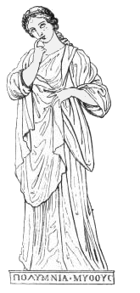
Polibek Múzy
Zpět

Slide 54
Dostupné z www:
http://commons.wikimedia.org/wiki/File:Titanen_Atlas,_Nordisk_familjebok.png
http://commons.wikimedia.org/wiki/File:Cornflakes_in_bowl.jpg
http://upload.wikimedia.org/wikipedia/commons/6/68/Berlin_-_Brandenburger_Tor_-_Mars_cropped.jpg
http://commons.wikimedia.org/wiki/File:Polidoro_da_Caravaggio_-_Saturnus-thumb.jpg
http://upload.wikimedia.org/wikipedia/commons/1/18/Pan_%28Kircher%29.png
http://commons.wikimedia.org/wiki/File:Tondo_Minotaur_London_E4_MAN.jpg
http://commons.wikimedia.org/wiki/File:Pompejanischer_Maler_des_1._Jahrhunderts_001.jpg
http://upload.wikimedia.org/wikipedia/commons/8/83/Canino.png
http://commons.wikimedia.org/wiki/File:DSC00355_-_Orfeo_(epoca_romana)_-_Foto_G._Dall%27Orto.jpg
http://commons.wikimedia.org/wiki/File:Chimera_(PSF).jpg
http://upload.wikimedia.org/wikipedia/commons/d/dc/Poseidon_MKL1888.png
http://commons.wikimedia.org/wiki/File:Caduceus.svg
http://commons.wikimedia.org/wiki/File:Talaria.svg
http://commons.wikimedia.org/wiki/File:Trojanisches_Pferd_in_Ankershagen.jpg
http://commons.wikimedia.org/wiki/File:Cornucopia_(PSF).png
http://upload.wikimedia.org/wikipedia/commons/0/0e/Polyphemus.gif
http://upload.wikimedia.org/wikipedia/commons/e/e1/Bertin%2C_Nicolas_-_Pha%C3%A9ton_on_the_Chariot_of_Apollo_-_c._1720.jpg
http://commons.wikimedia.org/wiki/File:Landon-IcarusandDaedalus.jpg
http://upload.wikimedia.org/wikipedia/commons/b/b4/Sfinxformig_romersk_bordsfot%2C_Nordisk_familjebok.png
http://commons.wikimedia.org/wiki/File:Heinrich_fueger_1817_prometheus_brings_fire_to_mankind.jpg
http://commons.wikimedia.org/wiki/File:Amelie_300dpi.png
http://commons.wikimedia.org/wiki/File:Parthenon.JPG
http://upload.wikimedia.org/wikipedia/commons/3/3b/Tantalos-sisifos-ixion.gif
http://upload.wikimedia.org/wikipedia/commons/8/86/Detail_of_Achilles_thniskon.JPG
http://commons.wikimedia.org/wiki/File:Tiziano_-_S%C3%ADsifo.jpg
http://upload.wikimedia.org/wikipedia/commons/8/84/Polyhymnia1.gif

